Slide 1
Нормативная база преподавания истории : ФГОС, Концепция преподавания истории России, ФРП
Пигалева Надежда Павловна, к.и.н.,
зав. кафедрой теории и методики обучения ОГБОУ ДПО «КОИРО»
Сентябрь 2024 г.

Slide 2
История как наука и как школьный предмет
История (наука) - (от греч. ἱστορία, букв. – рас­спра­ши­ва­ние; све­де­ния, по­лу­чен­ные пу­тём рас­спро­сов), 1) про­цесс раз­ви­тия при­ро­ды и че­ло­ве­че­ст­ва; 2) нау­ка, изу­чаю­щая про­шлое, кон­крет­ные про­яв­ле­ния и за­ко­но­мер­но­сти ис­то­рич. про­цес­са, раз­ви­тие об­ще­ст­ва и дея­тель­ность лю­дей во всём её мно­го­об­ра­зии (БРЭ)
История – учебная дисциплина, учебный предмет «История» предметной области «Общественно-научные предметы» включает в себя учебные курсы «История России» и «Всеобщая история»

Slide 3
Нормативная база
Приказ Минпросвещения России от 31.05.2021 № 287 (ред. от 18.07.2022) «Об утверждении федерального государственного образовательного стандарта основного общего образования» https://fgosreestr.ru/
ФГОС СОО (Приказ Минпросвещения России от 12.08.2022 N 732 "О внесении изменений в федеральный государственный образовательный стандарт среднего общего образования, утвержденный приказом Министерства образования и науки Российской Федерации от 17 мая 2012 г. N 413" (Зарегистрировано в Минюсте России 12.09.2022 N 70034)
Приказ Министерства просвещения Российской Федерации от 16 ноября 2022 г. № 993 «Об утверждении федеральной образовательной программы основного общего образования» (Зарегистрировано в Минюсте России 22.12.2022, № 71764;
Приказ Министерства просвещения Российской Федерации от 23 ноября 2022 г. № 1014 «Об утверждении федеральной образовательной программы среднего общего образования» (Зарегистрировано в Минюсте России 22.12.2022, № 71763, http://publication.pravo.gov.ru/Document/View/0001202212220051)
Пункт 3 статьи 3 Федерального закона от 24 сентября 2022 г № 371-ФЗ «О внесении изменений в Федеральный закон «Об образовании в Российской Федерации» и статью 1 Федерального закона «Об обязательных требованиях в Российской Федерации»
(Концепция преподавания учебного курса «История России» в образовательных организациях российской федерации, реализующих основные общеобразовательные программы, утвержденная 23.10.2020 https://docs.edu.gov.ru/document/b12aa655a39f6016af3974a98620bc34/download/3243/
Универсальный кодификатор распределённых по классам проверяемых требований к результатам освоения основной образовательной программы основного общего образования и элементов содержания по истории http://doc.fipi.ru/metodicheskayakopilka/univers-kodifikatory-oko/osnovnoye-obshcheye-obrazovaniye/istoriya_5- 9_un_kodifikator.pdf
Универсальный кодификатор распределённых по классам проверяемых требований к результатам освоения основной образовательной программы среднего общего образования и элементов содержания по истории http://doc.fipi.ru/metodicheskayakopilka/univers-kodifikatory-oko/sredneye-obshcheye-obrazovaniye/istoriya_10- 11_un_kodifikator.pdf
.

Slide 4
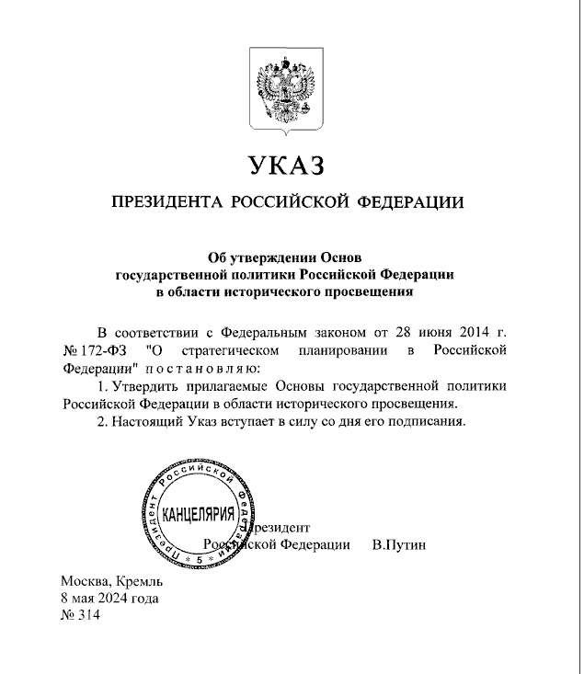
http://publication.pravo.gov.ru/document/0001202405080001?index=7

Slide 5
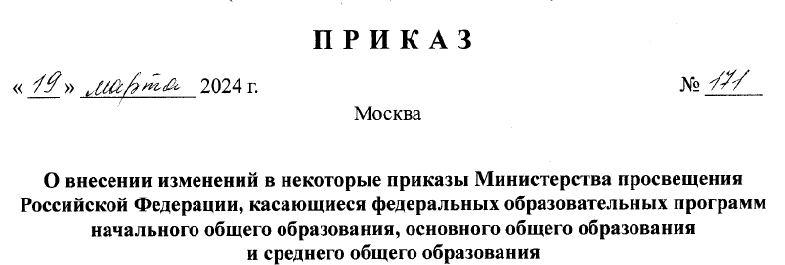

Актуализация федеральных ООП
(https://edsoo.ru/normativnye-dokumenty/ Стр. 115 -184
https://edsoo.ru/

Slide 6
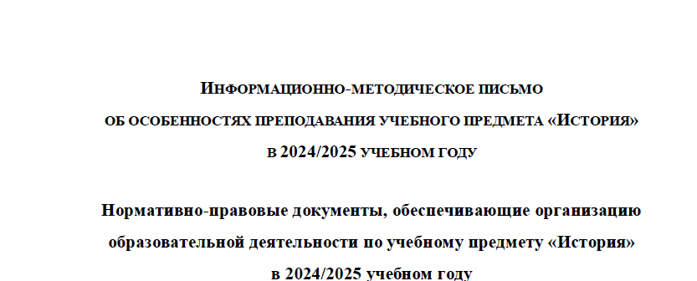
Нормативная база
https://edsoo.ru/normativnye-dokumenty/

Slide 7
Федеральные государственные образовательные стандарты (ФГОС) – это совокупность требований, обязательных при реализации основных образовательных программ начального общего, основного общего, среднего (полного) общего, начального профессионального, среднего профессионального и высшего профессионального образования образовательными учреждениями, имеющими государственную аккредитацию.
Зачем нужны ФГОС?
Федеральные государственные образовательные стандарты обеспечивают:
единство образовательного пространства Российской Федерации;
преемственность основных образовательных программ начального общего, основного общего, среднего (полного) общего, начального профессионального, среднего профессионального и высшего профессионального образования.
Каждый стандарт включает 3 вида требований:
требования к структуре основных образовательных программ, в том числе требования к соотношению частей основной образовательной программы и их объёму, а также к соотношению обязательной части основной образовательной программы и части, формируемой участниками образовательного процесса;
требования к условиям реализации основных образовательных программ, в том числе кадровым, финансовым, материально-техническим и иным условиям;
требования к результатам освоения основных образовательных программ.

Slide 8
Изменения обновленных ФГОС ООО и ФГОС СОО
Основой организации образовательной деятельности в соответствии с обновленными ФГОС ООО и ФГОС СОО остается системно-деятельностный подход, ориентирующий педагогов на создание условий, инициирующих действия обучающихся.
Заключаются в детализаци требований к результатам и условиям реализации основных образовательных программ соответствующего уровня.
Формулировки детализированных требований к личностным, метапредметным и предметным образовательным результатам учитывают стратегические задачи обновления содержания общего образования, конкретизированы по годам обучения и направлениям формирования функциональной грамотности обучающихся.
Общеобразовательные организации согласно части 6.3 статьи 12 Федерального закона № 273-ФЗ в обязательном порядке используют федеральные рабочие программы по учебному предмету «История» на уровне основного и среднего (базовый и углубленный уровни) общего образования с 1 сентября 2023 г.

Slide 9
Концепция
Концепция преподавания учебного курса «История России» в образовательных организациях российской федерации, реализующих основные общеобразовательные программы, утвержденная 23.10.2020 https://docs.edu.gov.ru/document/b12aa655a39f6016af3974a98620bc34/download/3243/
Базовые принципы Концепции:
● опора на основные ценности гражданского общества, такие как верховенство права, социальная солидарность, безопасность, свобода и ответственность;
● рассмотрение истории России как неотъемлемой части мирового исторического процесса; раскрытие особенностей её развития, места и роли России в мировой истории и в современном мире;
● идея преемственности этапов российской истории, развития российской государственности;
● обращение к истории всех народов, стран и территорий, которые входили в состав нашего государства в соответствующие эпохи;
● многофакторный (многоаспектный) подход к освещению всех сторон истории российского общества, государства, культуры и повседневности;
● применение историко-культурологического подхода, способствующего: а) рассмотрению истории российской культуры как непрерывного процесса обретения национальной идентичности, тесно связанного с политическим и социальным развитием страны; б) формированию способности обучающихся к межкультурному диалогу, восприятию и бережному отношению к культурному наследию.

Slide 10
Отбор содержания курса отечественной истории. Историко-культурный стандарт
Содержательные линии учебного предмета «История»: 1. Хронологическое время – хронология и периодизация событий и процессов. 2. Историческое пространство – историческая карта России и мира; отражение на исторической карте процессов взаимодействия человека, общества и природы, основных географических, экологических, этнических, социальных, геополитических характеристик развития человечества. 3. Историческое движение: • эволюция трудовой и хозяйственной деятельности людей, развитие материального производства, техники; изменение характера экономических отношений; • формирование и развитие человеческих общностей: социальных, этнонациональных, религиозных и др.; динамика социальных движений в истории (мотивы, движущие силы, формы); • образование и развитие государств, их исторические формы и типы; эволюция и механизмы смены власти; взаимоотношения власти и общества; тенденции и пути преобразования общества; основные вехи политической истории; • история познания человеком окружающего мира и себя в мире; становление религиозных и светских учений и мировоззренческих систем; развитие научного знания и образования; развитие духовной и художественной культуры; многообразие и динамика этических и эстетических систем и ценностей; вклад народов и цивилизаций в мировую культуру; • развитие отношений между народами, государствами, цивилизациями (соседство, завоевания, преемственность); • проблема войны и мира в истории.
Человек в истории – сквозная линия, пронизывающая и связывающая всё названное выше. Линия предполагает характеристику развития человека в различные исторические эпохи: а) условия жизни и быта людей; б) их потребности, интересы, мотивы действий; в) восприятие мира, ценностей; г) роль личности в истории и влияние человека на исторические процессы.

Slide 11
ИКС, Концепция, ФРП
Важнейшим документом при отборе содержания курса «История России» является Историко-культурный стандарт, разработанный и утверждённый РИО в 2014 году в качестве составной части Концепции УМК по отечественной истории. В рамках подготовки Концепции была проведена актуализация и уточнение ряда формулировок в Историко-культурном стандарте, который стал неотъемлемым приложением Концепции. В Историко-культурном стандарте представлены современные научные взгляды на содержание отечественной истории, оценки ключевых событий прошлого, основные подходы к преподаванию отечественной истории в современной школе с перечнем рекомендуемых для изучения тем, понятий и терминов, событий и персоналий. Концепция и Историко-культурный стандарт используется при подготовке ФГОС, ПООП, учебников и учебных пособий, контрольных измерительных материалов для ГИА, ВПР и НИКО, экспертизе учебников, учебных пособий и т.п

Slide 12
ФОП – основа содержания предмета
Учебный предмет «История» предметной области «Общественно-научные предметы» включает в себя учебные курсы «История России» и «Всеобщая история».
Федеральные программы размещены на странице Единое содержание общего образования
https://edsoo.ru/
Место учебного предмета «История» в системе среднего общего образования определяется его познавательным и мировоззренческим значением, воспитательным потенциалом, вкладом в становление личности молодого человека. История представляет собирательную картину жизни людей во времени, их социального, созидательного, нравственного опыта. Она служит важным ресурсом самоидентификации личности в окружающем социуме, культурной среде от уровня семьи до уровня своей страны и мира в целом. История дает возможность познания и понимания человека и общества в связи прошлого, настоящего и будущего

Slide 13
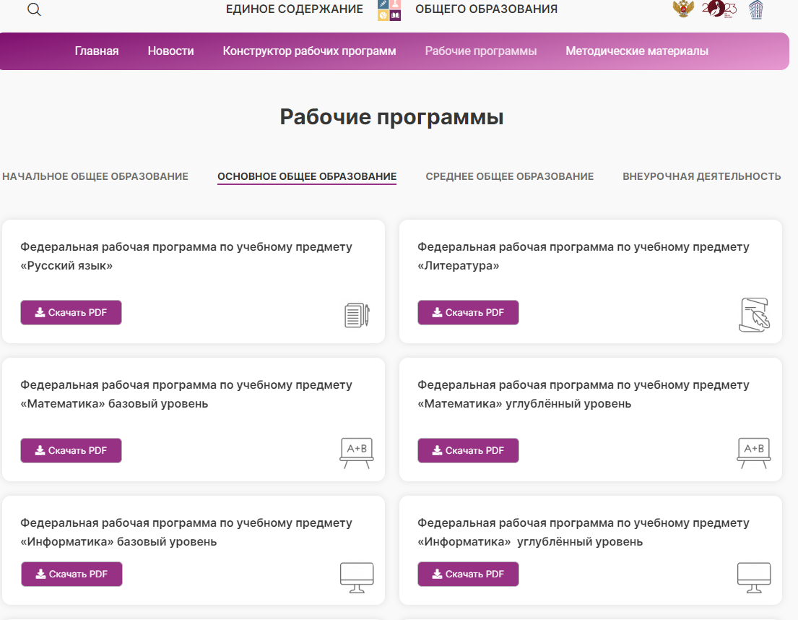

https://edsoo.ru/

Slide 14
Концепция | ФОП | Учебник (10-11)
Россия и мир накануне Первой мировой войны. Вступление России в войну. Геополитические и военно-стратегические планы командования. Боевые действия на австро-германском и Кавказском фронтах, взаимодействие с союзниками по Антанте. Брусиловский прорыв и его значение. Массовый героизм воинов. Национальные подразделения и женские батальоны в составе русской армии. Людские потери. Плен. Тяготы окопной жизни и изменения в настроениях солдат. Политизация и начало морального разложения армии. Власть, экономика и общество в условиях войны. Милитаризация экономики. Формирование военно-промышленных комитетов. Пропаганда патриотизма и восприятие войны обществом. Содействие гражданского населения армии и создание общественных организаций помощи фронту. Благотворительность. Введение государством карточной системы снабжения в городе и развёрстки в деревне. Война и реформы: несбывшиеся ожидания. Нарастание экономического кризиса и смена общественных настроений: от патриотического подъёма к усталости от войны и отчаянию. Кадровая чехарда в правительстве. Взаимоотношения представительной и исполнительной ветвей власти. Прогрессивный блок и его программа. Распутинщина и десакрализация власти. Эхо войны на окраинах империи: восстание в Средней Азии. Политические партии и война: оборонцы, интернационалисты и пораженцы. Влияние большевистской пропаганды. Возрастание роли армии в жизни общества. | Россия и мир накануне Первой мировой войны. Вступление России в войну. Геополитические и военно-стратегические планы командования. Боевые действия на австро-германском и Кавказском фронтах, взаимодействие с союзниками по Антанте. Брусиловский прорыв и его значение. Массовый героизм воинов. Людские потери. Политизация и начало морального разложения армии. Власть, экономика и общество в условиях войны. Милитаризация экономики. Формирование военно-промышленных комитетов. Пропаганда патриотизма и восприятие войны обществом. Содействие гражданского населения армии и создание общественных организаций помощи фронту. Введение государством карточной системы снабжения в городе и разверстки в деревне. Нарастание экономического кризиса и смена общественных настроений. Кадровая чехарда в правительстве. Взаимоотношения представительной и исполнительной ветвей власти. Прогрессивный блок и его программа. Распутинщина и десакрализация власти. Политические партии и война: оборонцы, интернационалисты и пораженцы. Влияние большевистской пропаганды. Возрастание роли армии в жизни общества | Пар.1,2, 3, +6 (Брестский мир)

Slide 15
Структура и последовательность изучения курсов в рамках учебного предмета «История» ОО
Класс | Курсы в рамках учебного предмета «История» | Примерное количество учебных часов
5 | Всеобщая история. История Древнего мира | 68
6 | Всеобщая история. История Средних веков История России. От Руси к Российскому государству | 23 45
7 | Всеобщая история. Новая история. XVI-XVII вв. История России. Россия в XVI-XVII вв.: от великого княжества к царству | 23 45
8 | Всеобщая история. Новая история. XVIII в. История России. Россия в конце XVII- XVIII вв.: от царства к империи | 23 45
9 | Всеобщая история. Новая история. XIX - начало XX в. История России. Российская империя в XIX - начале XX в. | 68
9 | Модуль «Введение в новейшую историю России» | 17

Slide 16
Система исторического образования
(структурно-содержательный аспект)
Комплекс социально - и личностно обусловленных целей (образовательные, воспитательные, развивающие)
Содержание
(факты и теория, опыт познавательной и творческой деятельности и эмоционально-ценностного отношения к миру – единый УМК 10-11 кл)
Результаты и критерии их диагностики и оценки
Способы и формы обучения и воспитания
(преподавание и учение; урочная и внеурочная деятельность, дополнительное образование)

Slide 17
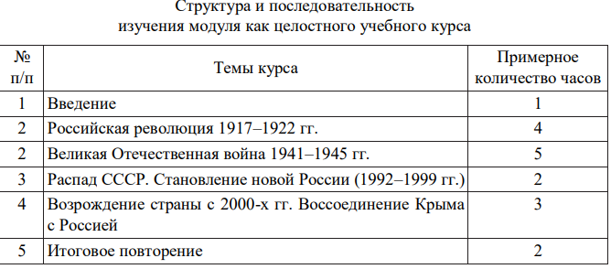
Учебный модуль «Введение в Новейшую историю России» в объеме 17 часов
(14 ч. в прошлом году)
Варианты

Slide 18
Особенностью учебного модуля «Введение в Новейшую историю России»
является его направленность на развитие умений обучающихся «устанавливать причинно-следственные, пространственные, временные связи исторических событий, явлений, процессов, их взаимосвязь (при наличии) с важнейшими событиями ХХ начала XXI в. Учебный модуль «Введение в Новейшую историю России» имеет также историко-просвещенческую направленность, формируя у обучающихся способность и готовность к защите исторической правды и сохранению исторической памяти, противодействию фальсификации исторических фактов. Учебный модуль направлен на ознакомление обучающихся с ключевыми событиями Новейшей истории России, предваряя систематическое изучение отечественной истории ХХ–начала XXI в. в 10-11 классах.
Vvedenie_v_noveyshuyu_istoriyu_Rossii_9_kl_2023.pdf (26.4 Мб)
Ссылка для скачивания файлов: https://cloud.mail.ru/stock/3wnBg3PKuNXouaxtTd5nMn9K

Slide 19
Современные методы и технологии
(из Концепции)
Общая тенденция, объединяющая большинство современных педагогических технологий, заключается в том, что определяющую роль на всех этапах проектирования и организации учебного процесса играет деятельностный подход.
На занятиях особая роль отводится активной, разносторонней, посильной и вместе с тем развивающей («в зоне ближайшего развития») деятельности обучающихся. Наряду с заданиями, требующими воспроизведения изучаемого материала, широко используются преобразующие, поисковые, творческие задания, причём не только в старших или специальных профилированных классах, но уже при изучении первых разделов истории. Следует особо подчеркнуть значение работы над учебными проектами по отечественной истории, поскольку они являются интегративным средством развития, обучения и воспитания обучающихся, предполагают создание нового образовательного продукта.
В курсе отечественной истории существуют значительные возможности для постановки и обсуждения проблем, связанных с неоднозначным отражением событий и явлений прошлого в различных свидетельствах, а порой и противоречивыми их оценками в работах историков. Такие совместные обсуждения, организуемые учителем, служат для обучающихся практикой оценочной деятельности, помогают в дальнейшем ориентироваться в спектре версий и оценок, высказываемых в общественных обсуждениях и дискуссиях, противостоять намеренным искажениям и фальсификации истории. Принимая во внимание отмеченные факторы, преподавание курса отечественной истории особенно важно строить в виде диалога учителя и обучающихся

Slide 20
УМК
В соответствии с приказом Министерства просвещения Российской Федерации от 21 сентября 2022 г. № 858 установлен предельный срок использования учебников, которые входили в федеральный перечень учебников, рекомендованных к использованию и включенных в федеральный перечень учебников приказом Министерства просвещения Российской Федерации от 20 мая 2020 года № 254, с изменениями, внесенными приказом Министерства просвещения Российской Федерации от 23 декабря 2020 года №766 и могут использоваться до 25 сентября 2025 года.
В период перехода на федеральные образовательные программы
• могут быть использованы любые учебно-методические комплекты, включённые в федеральный перечень учебников;
• особое внимание должно быть уделено изменению методики преподавания учебных предметов при одновременном использовании дополнительных учебных, дидактических материалов, ориентированных на формирование предметных, метапредметных и личностных результатов.

Slide 21
ФОП – основа содержания предмета
Таким образом, содержательной основой курса являются Федеральные образовательные программы.
В работе можно использовать электронные варианты учебников под редакцией Мединского
Учебник 1.pdf (46 Мб)
2. Учебник 2.pdf (48.5 Мб)
3. Учебник 3.pdf (52.1 Мб)
4. Учебник 4.pdf (61.2 Мб)
5. Учебник 5.pdf (66.3 Мб)
Ссылка для скачивания файлов: https://cloud.mail.ru/stock/kTuPkE8SqyPyxfQrUCtQUWc7
https://urok.apkpro.ru/ (УРОКИ 5-9 кл.)

Slide 22
Преподавание учебного предмета «История» на уровне среднего общего образования
осуществляется на основе федеральной рабочей программы (далее по тексту – ФРП) по учебному предмету «История» на уровне среднего общего образования на базовом и углубленном уровнях
Общее число часов, рекомендованных для изучения истории на базовом уровне - 136, в 10-11 классах по 2 часа в неделю при 34 учебных неделях.

Slide 23
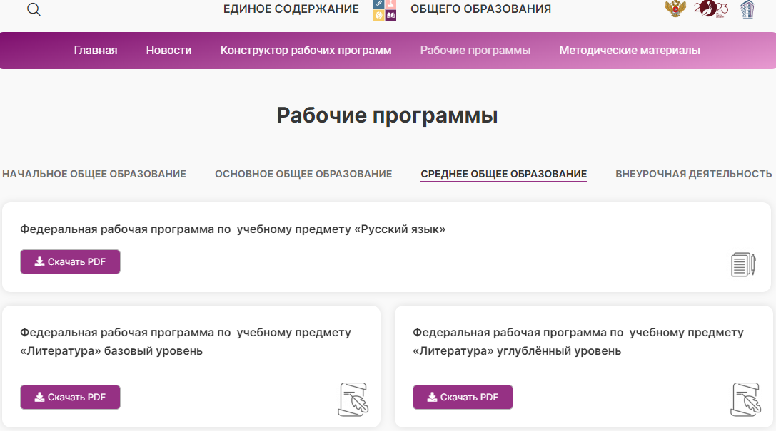

https://edsoo.ru/

Slide 24
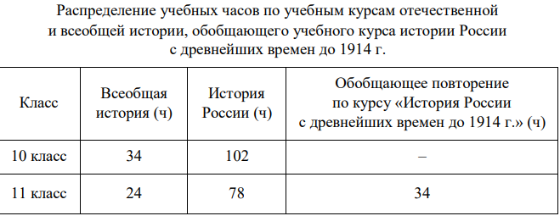
Преподавание истории на углубленном уровне
возможно в рамках гуманитарного и универсального профилей
В классных журналах (10–11 класс) отводится единая страница для записи уроков по предмету и выставляется единая полугодовая и годовая отметки. Обязательным элементом содержания рабочих программ является включение краеведческого материала.

Slide 25
Синхронизация
Новые учебники истории синхронизируют историю России и всеобщую историю. В учебнике для 10 класса практически треть посвящена Великой Отечественной войне, а в учебнике для 11 класса отражены события, связанные с присоединением Крыма и Севастополя, причинами и ходом специальной военной операции (СВО), а также вхождением в состав России новых регионов.
История_России_11_класс_Базовый_уровень_Учебник.pdf
(39.6 Мб)
Ссылка для скачивания файлов: https://cloud.mail.ru/stock/nh28Jq7qSSdp3qGKoZszxQqF

Slide 26
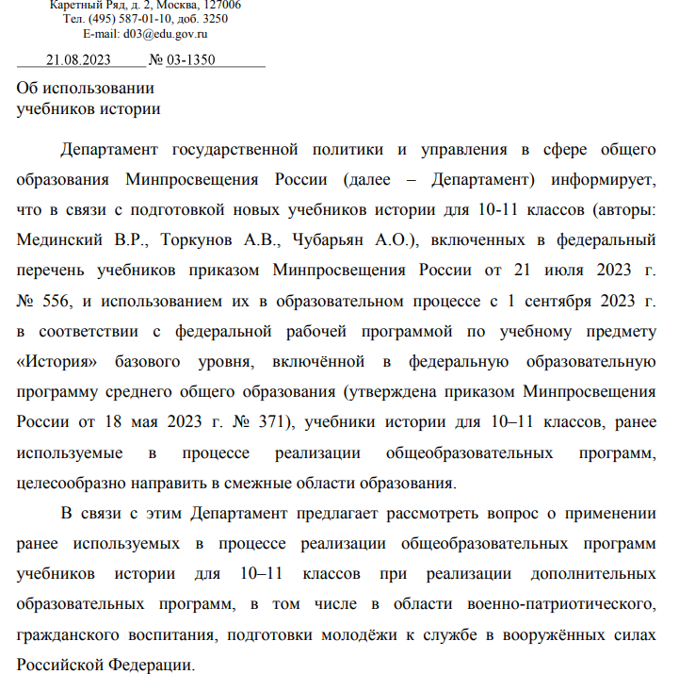
Об использовании учебников истории

Slide 27
Краеведение
В рамках реализации Концепции краеведческого образования молодежи Костромской области Концепция развития краеведческого образования детей и молодежи Костромской области
http://www.eduportal44.ru/sites/Region44/DocLib12/%D0%9F%D1%80%D0%B8%D0%BA%D0%B0%D0%B7_%D0%9A%D0%BE%D0%BD%D1%86%D0%B5%D0%BF%D1%86%D0%B8%D1%8F.pdf
Краеведческий стандарт
http://www.eduportal44.ru/koiro/SiteAssets/SitePages/%D0%A3%D0%9C%D0%9E/%D0%9A%D0%BE%D0%BD%D1%86%D0%B5%D0%BF%D1%86%D0%B8%D1%8F.pdf
и на основании Историко-культурного стандарта по отечественной истории, образовательным организациям РФ рекомендуется изучение региональной истории в объеме 6–8 часов в 5–11 классах.

Slide 28
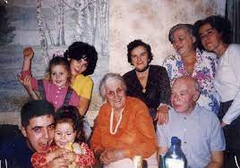

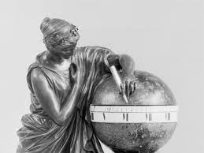
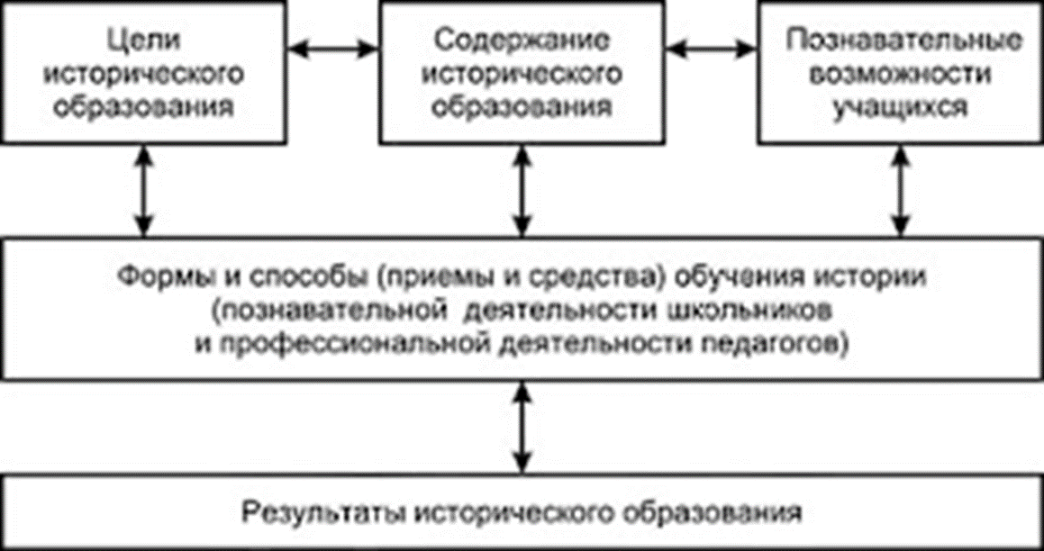
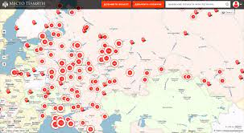




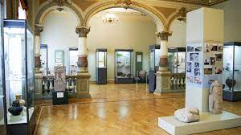
Экосистема исторического образования - сети взаимосвязанных и разнотипных субъектов, участвующих в процессе обучения / воспитания / развития в течение всей жизни; объединяют учащихся и сообщества, раскрывают их индивидуальный и коллективный потенциал; акцент на партнерство и взаимодействие (=историческое просвещение
СЕМЬЯ. РОДИТЕЛИ
Историческая наука
школа
Места памяти
КОНКУРСЫ
Архивы и музеи
Сайты и порталы
Слайд О.Ю. Стреловой

Slide 29



Детский краеведческий журнал
https://www.eduportal44.ru/sites/Region44/SitePages/%D0%98%D0%B7%D0%B4%D0%B0%D0%BD%D0%B8%D1%8F.aspx

Slide 30
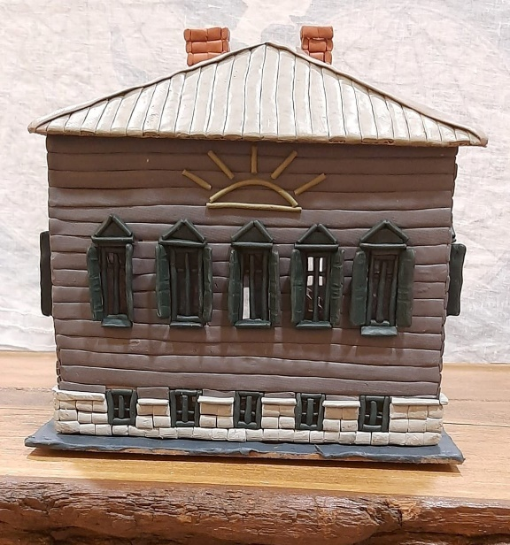
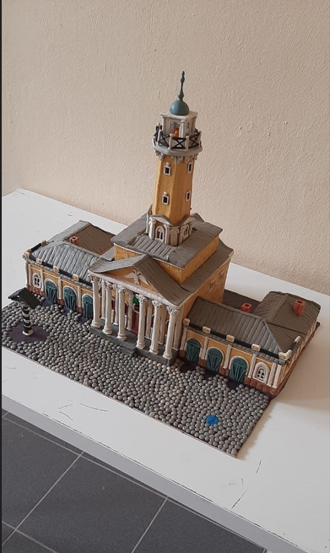
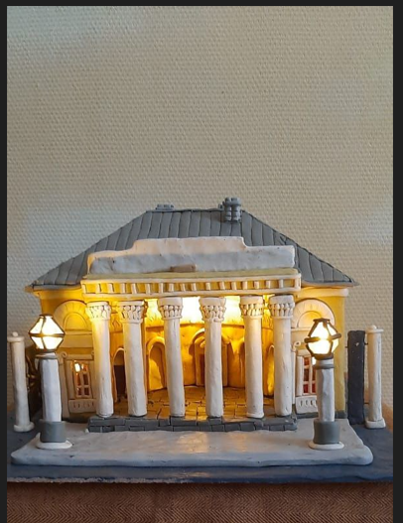
Проект «Пластилиновая Кострома»
(лето 2024)
https://m.vk.com/kosgallery
Проект «Пластилиновая Кострома» - Центр русского искусства (ранее художественная галерея
г. Костромы (на фото работы А. Павлова)

Slide 31
ОГЭ, ЕГЭ 2024 г.
В ЕГЭ по истории, в свою очередь, появятся вопросы, связанные с проведением специальной военной операции (СВО) на Украине. Однако эти изменения вступят в силу только после того, как в школы поступят новые учебники — в них будет включен необходимый материал, на основе которого и будут составлены задания.

Slide 32
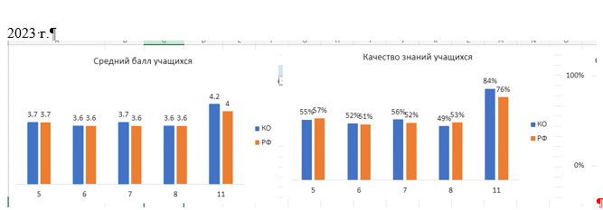
Результаты оценочных процедур средний балл
По сравнению с 2022 г. есть некоторая позитивная динамика. Все показатели по среднему баллу КО одинаковы или выше РФ, Но по качеству знаний ниже уровня РФ в 5 и 8 классах.
Сравнивать результаты с предыдущим годом можно только в 7 и 8 классах (ранее 6 и 7). Средний балл в 7 классе (был 6 кл. в 2022 г.) повысился на 0,2%, Ср. балл в 8 классе - на 0,1%

Slide 33
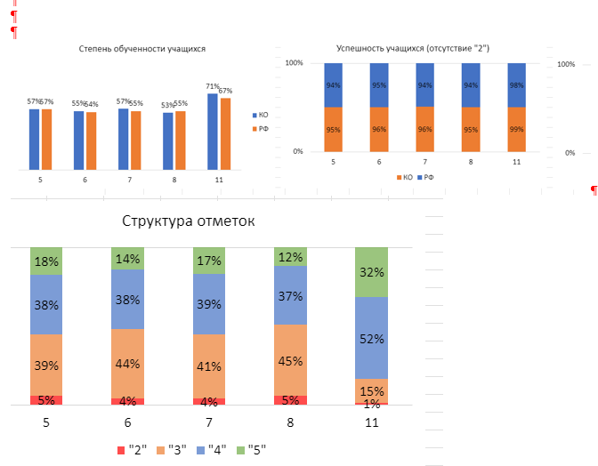
Средний балл и качество

Slide 34
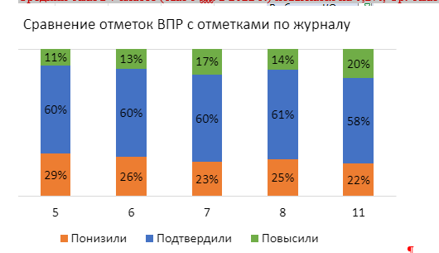
Проблемы объективности
Расхождение по журналу с отметками остается достаточно серьезным. Во всех классах более 20% понизили отметки и от 11 до 20% повысили. В любом случае речь идет либо о необъективности выставления отметок, либо о отсутствии четких критериев для оценивания, которые использовал бы в своей практике учитель.

Slide 35
Система оценки!!!
На информационном портале «Единое содержание общего образования» размещены следующие методические материалы по системе оценивания:
– Система оценки достижений планируемых предметных результатов освоения учебного предмета «История» : методические рекомендации. – ФГБНУ «ИСРО», 2023. – 113 с. – URL: https://edsoo.ru/wp-content/uploads/2023/12/oczenka_istoriya.pdf

Slide 36
ОГЭ 9 класс
Средний балл за 3 года изменился не значительно. 2023 год – 3, 83, в 2024 г. –
3, 78. Не прошедшие низший порог в течении трех лет с 1-2%. В 2024 г. число таких учеников увеличилось с 2 человек до 4 –х (2,1% от общего количества сдающих)
Количество получивших «3» снизилось с 37% до 34%.
% «4» немного вырос с 42% до 43,2. Отметку «5» получили 18% по сравнению с 2023 г. – 20%.
Показатель качества стабилен на протяжении 3-х лет.
В разрезе муниципалитетов можно отметить, что из 25 муниципалитетов только в тех сдавало более 10 человек. В Костроме – 85, Шарье – 16, Солигаличе – 13 человек. В остальных муниципалитетах менее 10 человек. Это не позволяет объективно в процентном отношении отразить статистику по результатам.

Slide 37
Затруднения
С вызвавшим затруднением заданием 2 в 2023 г.(повышенный уровень) на определение последовательности и длительности важнейших событий отечественной и всеобщей истории, которое было выполнено на 43,5% в 2024 г. выпускники справились на 61%.
Традиционно есть затруднение в задании на терминологию № 3, направленное на объяснение смысла изученных исторических понятий и терминов. Это задание выполнено в 2023 г. на 52,5%, что немного больше половины участников, в 2024 г. с ним справилось 61 % выпускников.
Проблемным оказалось задание № 9 (повыш. уровень) на работу с исторической картой на извлечение информации о конкретных исторических фактах, названий, имен, событий в 2023 г выполнено на 41,5%, в 2024 г. несколько улучшился результат – 49%. Хотя 8 задание по карте выполнено на 68 , а использование документа (в соотнесении с картой) на 90%. Т.о. можно проследить некоторую позитивную динамику и необходимость и дальше включать систематически работу с картой в уроки, обращая внимание на работу с контекстной информацией.
Проблемным оказалось задание 16 (вопрос из комплексного задания по всеобщей истории на конкретные знания).
Самый низкий процент выполнения во второй части в задании 23 – 54% в сравнении с 2023 г. – 38, 7 есть позитивная динамика.
Так же и в задании 24. Было 37% выполнивших, в 2024 г. 51%.

Slide 38
ЕГЭ 2024
Тенденция снижения количества выпускников, сдававших ЕГЭ по истории, которая наблюдалось на протяжении нескольких последних лет, за исключением прошлого года (410 выпускников). 2024 год - 345 выпускников, 2022 г.- 369 человек.
Средний балл в 2024 г. составил– 56,9%, что ниже, чем в 2023 и 2022 гг.
35 выпускников нынешнего года не справились с экзаменационными заданиями, получили неудовлетворительные оценки –это 8, 99 %
снизились показатели сдавших на довольно высокие баллы – от 61 до 80 (30,5% в прошлом году против 35,1% в этом году), и баллы от 80 до 99(16,2% в прошлом году против 15,07% в этом году).
5 выпускников получили на экзамене 100 баллов

Slide 39
Трудности
- атрибутирование исторического источника (задание 13)
-определение исторического контекста, связанного с историческими источниками (задание 6, 8,14)
-нахождение определенных географических объектов по исторической карте (10,11)
- знание основных фактов, процессов, явлений в истории культуры (задания 8,15,16)
- умение использовать исторические сведения для аргументации в ходе дискуссии; (задание 21
- анализ причинно-следственных связей; (18)
- Умение использовать принципы причинно-следственного, структурно-функционального, временного и пространственного анализа для изучения исторических процессов и явлений (сравнение исторических событий, процессов, явлений) VIII – начало XXI в. (задание 12, 20)

Slide 40
Рекомендации
Обращать внимание на то, что все задания носят комплексный характер. Необходимо включать с самого начала изучения курса «История» базовых понятий «явление» «процесс», факт, которые являются надпредметыми, но в истории приобретают еще и предметный характер
2.При последовательном изучении Всеобщей истории и Истории России постоянно проводить соотношения хронологическое и событийное данных курсов, называть (выявлять) современников важных исторический событий.
3.Систематическая работа над понятийным аппаратом школьного курса «История»
4.Внимание к историческим персоналиям: деятельность, значение, оценки.
5.Обратить особое внимание на вопросы культуры в курсе истории. Использовать иллюстративный материал, ЦОРы, элементы музейной педагогики, создавать дидактические материалы, представлять интересный опыт педагогов по преподаванию вопросов культуры в курсе истории; собое внимание обратить на персоналии – представителей и создателей произведений искусства разных жанров
6.Особое внимание уделять работе по формированию умений извлекать информацию из исторической карты и иллюстративного материала, обратить внимание на ориентацию по заданным критериям, а также указание какого-либо факта, связанного с историей создания памятника, местом его нахождения, стилистическими особенностями;
7.В системе отрабатывать навыки анализа исторического источника, его атрибуция и анализ с привлечением учебники и доп. материалов;
9.Обращать внимание на систематизацию и структурирование исторического материала при его изучении в контексте всеобщей истории и истории России (например, внешняя / внутренняя политика, финансовая / культурная, социально / экономическая и др.)
10.При проведении различных форм текущего контроля в учебном процессе более широко использовать задания разных типов, аналогичные заданиям ЕГЭ.

Slide 41
Спасибо!
pigaleva-nadin@yandex.ru
Надежда Павловна Пигалева

